Slide 1

Baja Visión
Kit Cómo ver bien durante toda la vida

Slide 2
Objetivos
Después de esta presentación, podrán:
Decir qué es la baja visión.
Reconocer las señales de la pérdida de la visión.
Describir los beneficios de la rehabilitación visual.
Aprender cómo y dónde pueden buscar ayuda.

Slide 3
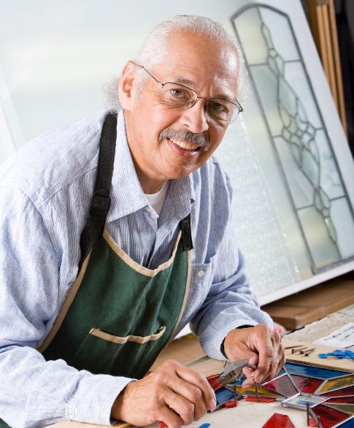
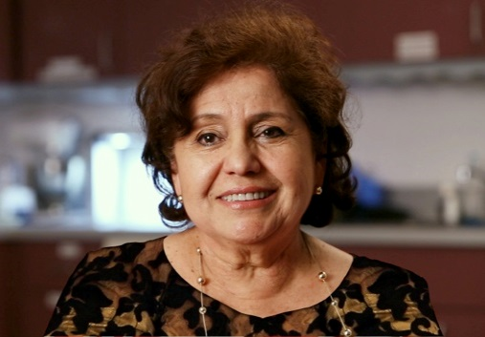
La visión puede cambiar a medida que envejecemos
La pérdida de la visión no es parte normal del envejecimiento.
La ceguera tampoco es parte normal del envejecimiento.

Slide 4
¿Cuáles son los cambios normales?
Tener dificultad para enfocar en los objetos que están más cerca.
Confundir algunos colores.
Notar una menor habilidad para distinguir el contraste.
Requerir más luz para ver bien.
Necesitar más tiempo para ajustarse a cambios de iluminación.

Slide 5
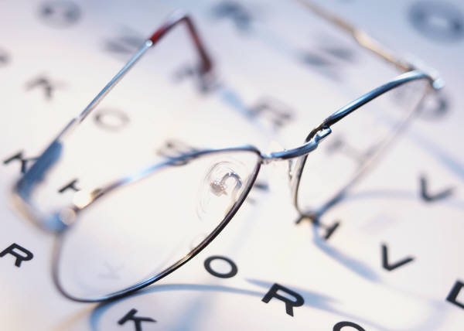
¿Qué es la baja visión?
Una condición de los ojos que no se puede corregir con:
Anteojos
Lentes de contacto
Medicinas
Cirugía
Puede hacer difícil realizar las actividades diarias.

Slide 6
¿Cuáles son las causas de la baja visión?
En algunos casos se debe a:
Lesiones en los ojos
Defectos de nacimiento
La mayoría de las personas desarrolla la baja visión debido a:
Degeneración macular relacionada con la edad
Retinopatía diabética
Glaucoma
Catarata

Slide 7
¿Cuáles son las señales de la baja visión?
Aún con anteojos o lentes de contacto, le es difícil:
Reconocer caras conocidas
Leer
Cocinar
Seleccionar y coordinar los colores de su ropa
Leer las señales de tránsito
Leer los letreros de las tiendas y las etiquetas

Slide 8
¿Qué puede hacer si nota cambios en su visión?
Hacerse un examen completo de los ojos con dilatación de las pupilas regularmente.
Incluir este examen en su rutina de cuidado médico.

Slide 9
¿Cuándo debe hacerse un examen de los ojos?
Si nota cambios en la visión.
Si tiene una enfermedad del ojo.
Si tiene más de 50 años.
Su oculista puede decirle con qué frecuencia necesita hacerse un examen de los ojos.

Slide 10
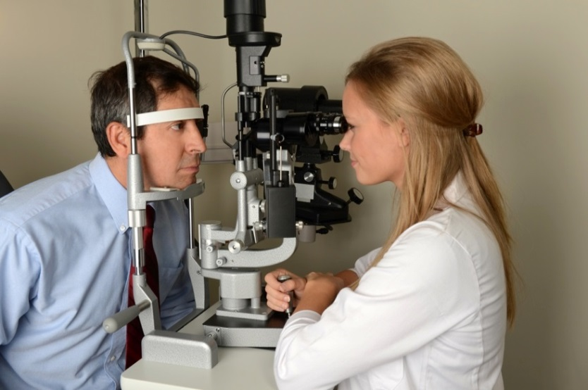
¿Cómo sabe si tiene baja visión?
Su oculista es la única persona que le puede decir si tiene baja visión.

Slide 11
¿Qué es una evaluación de baja visión?
Es una evaluación que ayuda a:
Saber el grado de pérdida de la visión.
Conocer las posibilidades de rehabilitación de la visión.

Slide 12
¿Qué es una evaluación de baja visión?
Un especialista en baja visión evalúa:
Su historial médico general y el de sus ojos
Su agudeza visual
Otras funciones de los ojos
El tipo de actividades que realiza a diario

Slide 13
¿Qué puede hacer si tiene baja visión?
Tome las riendas de su situación.
Vaya al oculista o a un especialista en baja visión.
Pregunte sobre la rehabilitación visual.
Infórmese sobre los aparatos y servicios para la baja visión.

Slide 14
¿Qué es la rehabilitación visual?
Incluye:
Información sobre aparatos y servicios de ayuda visual.
Ayuda para adaptarse a la pérdida de la visión.
Apoyo para continuar llevando una vida independiente.

Slide 15
¿Cuáles son los aparatos para la baja visión?
Algunos ejemplos de aparatos visuales son:
Anteojos con lentes de alta potencia
Lentes o lupas de aumento
Programas especiales para computadoras
Otros aparatos

Slide 16
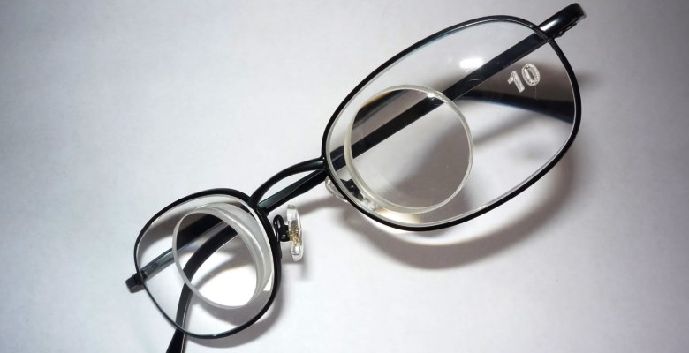
Anteojos con lentes de alta potencia

Slide 17

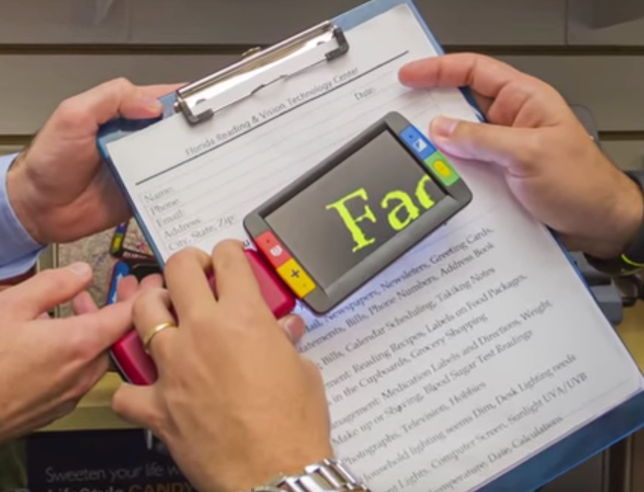
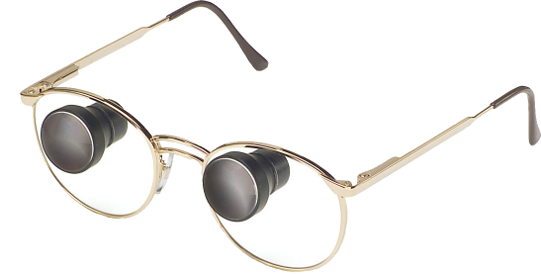
Lentes o lupas de aumento
Lentes binoculares
Magnificador portátil

Slide 18
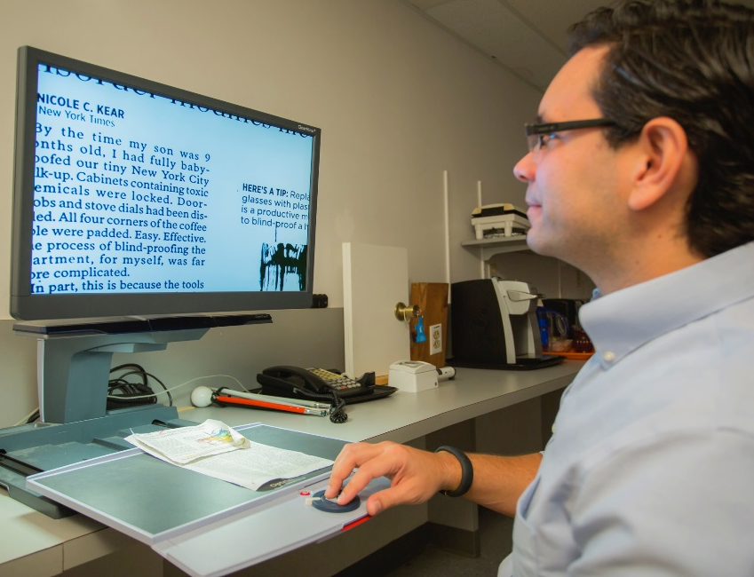
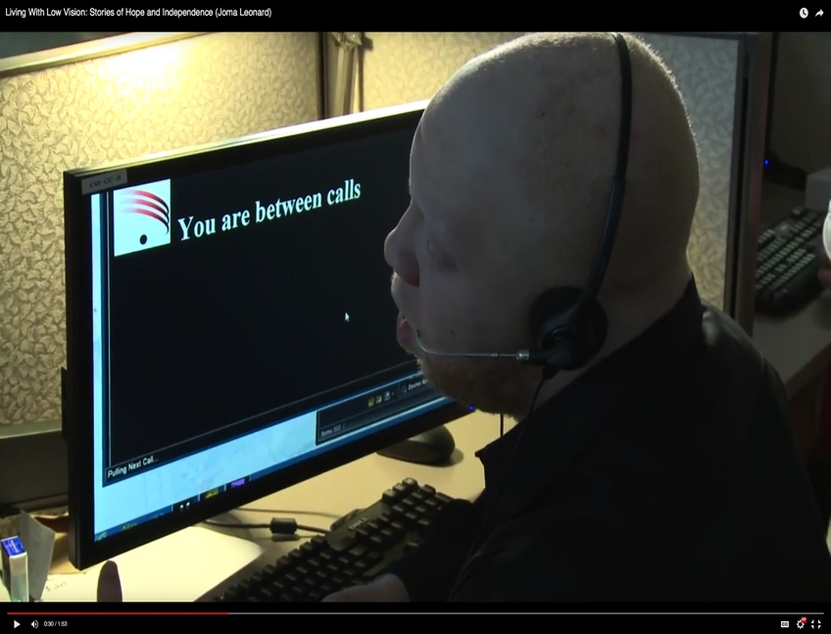
Programas especiales para computadoras
Televisión de circuito cerrado
Programa de computador de amplificación

Slide 19
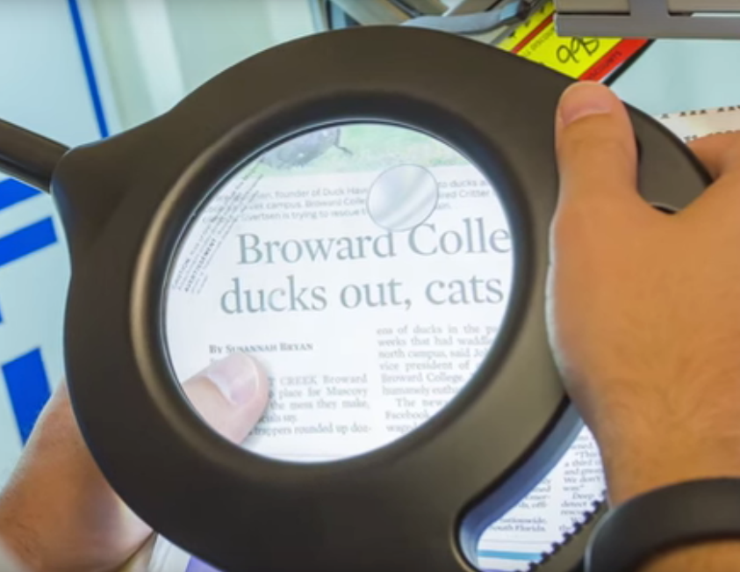
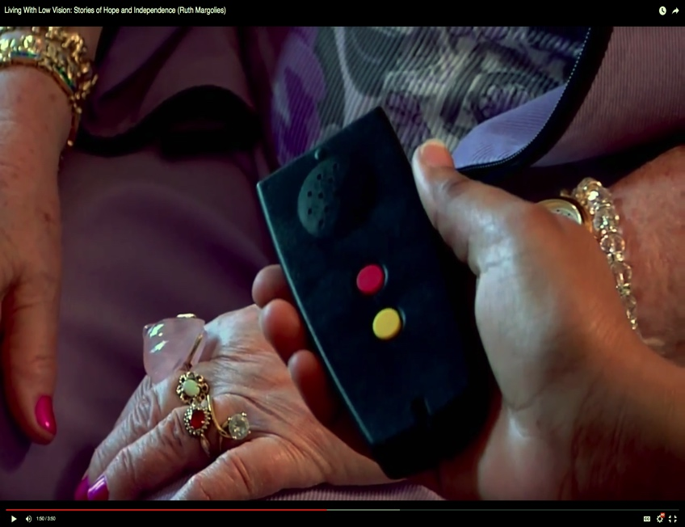
Otros aparatos
morado
Lupa de aumento
Identificador de colores
con audio

Slide 20
¿Dónde puede obtener servicios?
Oficinas de oftalmología u optometría especializadas en baja visión.
Clínicas especializadas de los hospitales.
Agencias estatales y organizaciones sin fines de lucro o privadas con servicios de rehabilitación visual.
Centros que ayudan aprender a llevar una vida independiente.

Slide 21
¿Cómo encontrar un especialista?
Pregunte a su oculista sobre los recursos locales.
Visite: www.nei.nih.gov/lowvision/espanol

Slide 22
Sea el mejor aliado en el cuidado de su salud
Investigue y aprenda todo lo que pueda.
Haga preguntas sobre la rehabilitación visual.
Pida que lo refieran a los servicios que usted necesita.
Pregunte dónde puede obtener más información.

Slide 23
Sea el mejor aliado en el cuidado de su salud
Infórmese sobre programas, aparatos y tecnología para la baja visión.
Obtenga el apoyo de su familia y amigos.
Establezca una buena comunicación con su oculista y con el especialista en baja visión.

Slide 24
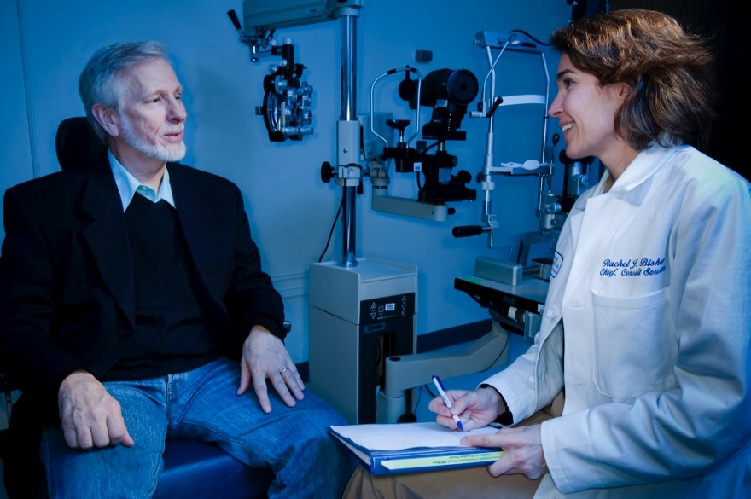
Consejos para tener una buena consulta con su oculista
Haga las preguntas necesarias.
Tome notas.
Pida las instrucciones por escrito.
Pregunte si tienen material impreso.
Hable con otros profesionales de la salud.

Slide 25
Preguntas para hacerle a su oculista
¿Qué cambios puedo esperar en mi visión?
¿Mejorará mi visión con el uso de anteojos regulares?
Si no es posible corregir mi visión, ¿Puede dirigirme a un especialista en baja visión?
¿Dónde puedo hacerme una evaluación de baja visión?
¿Dónde puedo obtener servicios de rehabilitación visual?

Slide 26
Preguntas para hacerle al especialista en baja visión
¿Cómo puedo continuar mis actividades diarias?
¿Existen recursos que puedan ayudarme en mi trabajo?
¿Existen aparatos que me ayuden a hacer las tareas diarias en casa?
¿Qué capacitación y servicios hay disponibles para ayudarme a vivir mejor y de manera más segura?
¿Dónde puedo encontrar apoyo para afrontar la pérdida de la visión?

Slide 27
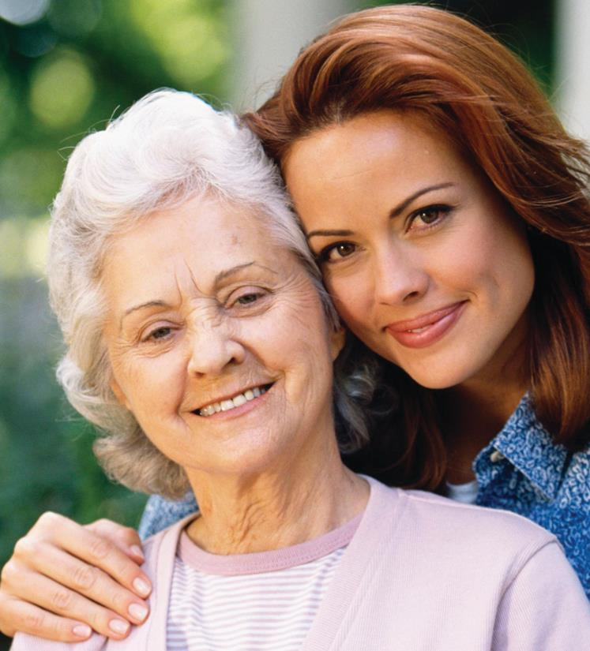
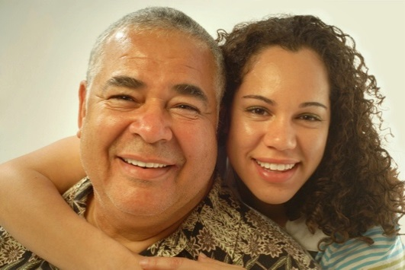
Tome control
Hoy en día, las personas tienen mayor participación en el cuidado de su salud.
Usted puede participar activamente en el cuidado de sus ojos.
¡Pida la información que necesita!

Slide 28
¿Qué aprendimos hoy?
La pérdida de la visión no es parte normal del envejecimiento.
La baja visión es una condición que no se puede corregir.
Las personas con baja visión pueden aprovechar al máximo la visión que les queda.
Los servicios de rehabilitación visual pueden ayudar a llevar una vida independiente.

Slide 29
¿Preguntas?

Slide 30


Dónde obtener más información
Visite al Instituto Nacional del Ojo (NEI)
www.nei.nih.gov/lowvision/espanol
Llame al: 301–496–5248

